Slide 1
Государственная итоговая аттестация
по образовательным программам
среднего общего образования
Организация и проведение ЕГЭ
в ППЭ с использованием экзаменационных материалов на бумажных носителях
ППЭ на дому
Смирнова Татьяна Александровна, главный специалист ГУ ЯО ЦОиККО

Slide 2
НОРМАТИВНЫЕ ПРАВОВЫЕ ДОКУМЕНТЫ
Федеральный закон от 29.12.2012 № 273-ФЗ «Об образовании в Российской Федерации»
Приказ Минпросвещения России и Рособрнадзора от 07.11.2018 № 190/1512 «Об утверждении Порядка проведения государственной итоговой аттестации по образовательным программам среднего общего образования»
Методические документы, рекомендуемые при организации и проведении государственной итоговой аттестации по образовательным программам основного общего образования и среднего общего образования в 2023 году
письмо Рособрнадзора от 01.02.2023 № 04-31,
в редакции письма Рособрнадзора от 17 апреля 2023 г. № 04-103

Slide 3
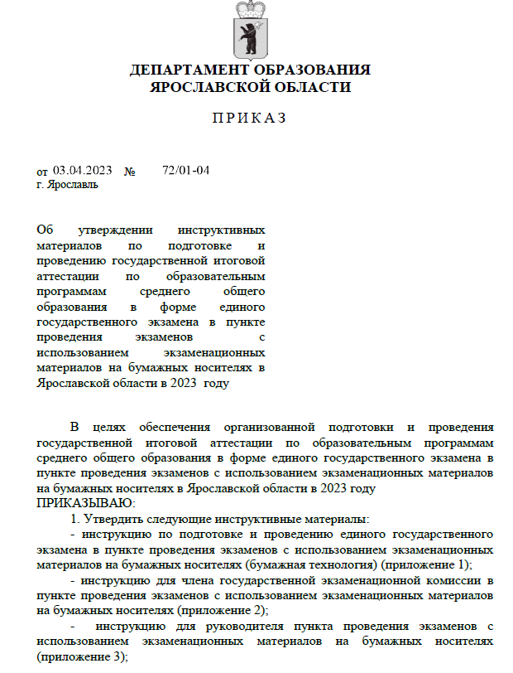
НОРМАТИВНЫЕ ДОКУМЕНТЫ РЕГИОНАЛЬНОГО УРОВНЯ
Приказ департамента образования Ярославской области от 03.04.2023 № 72/01-04 «Об утверждении инструктивных материалов по подготовке и проведению государственной итоговой аттестации по образовательным программам среднего общего образования в форме единого государственного экзамена в пункте проведения экзаменов с использованием экзаменационных материалов на бумажных носителях в Ярославской области в 2023 году

Slide 4
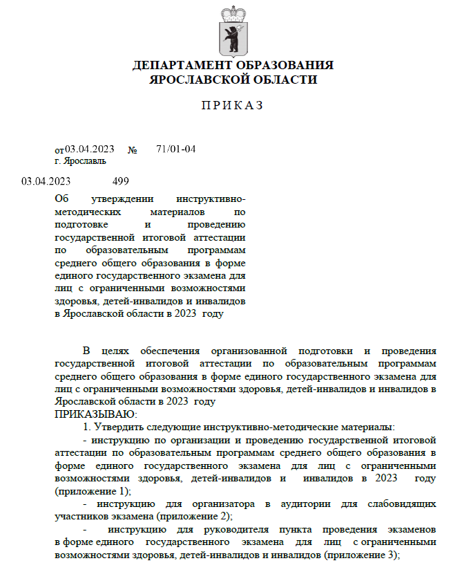
НОРМАТИВНЫЕ ДОКУМЕНТЫ РЕГИОНАЛЬНОГО УРОВНЯ
Приказ департамента образования Ярославской области от 03.04.2023 № 71/01-04 «Об утверждении методических материалов по подготовке и проведению государственной итоговой аттестации по образовательным программам среднего общего образования в форме единого государственного экзамена для лиц с ограниченными возможностями здоровья, детей-инвалидов и инвалидов в Ярославской области в 2023 году»

Slide 5
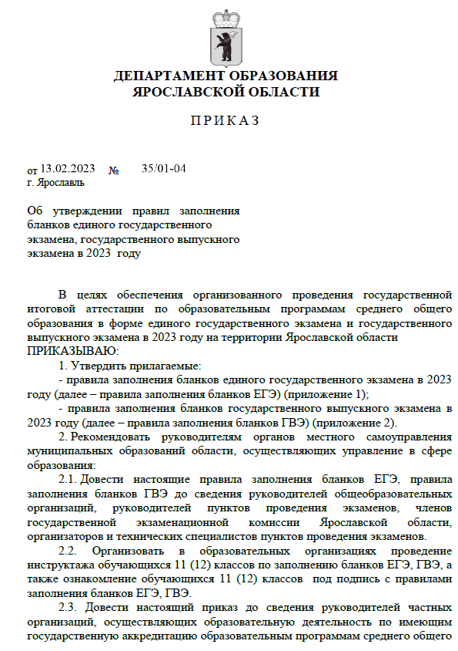
НОРМАТИВНЫЕ ДОКУМЕНТЫ РЕГИОНАЛЬНОГО УРОВНЯ
Приказ департамента образования Ярославской области от 13.02.2023 № 35/01-04 «Об утверждении правил заполнения бланков единого государственного экзамена, государственного выпускного экзамена в 2023 году»

Slide 6
ППЭ НА ДОМУ
ЗАКЛЮЧЕНИЕ МЕДИЦИНСКОЙ ОРГАНИЗАЦИИ
РЕКОМЕНДАЦИИ ПМПК
и
Организуется проведение экзаменов в условиях, учитывающих состояние их здоровья, особенности психофизического развития (Выписка из протокола ГЭК)
ОИВ направляет не позднее двух рабочих дней до проведения экзамена информацию об условиях, учитывающих состояние здоровья, особенности психофизического развития участника экзамена

Slide 7
РАСПИСАНИЕ, ПРОДОЛЖИТЕЛЬНОСТЬ ЭКЗАМЕНОВ, РАЗРЕШЕННЫЕ СРЕДСТВА ОБУЧЕНИЯ И ВОСПИТАНИЯ
Начало ЕГЭ по всем учебным предметам в 10:00 по местному времени
Продолжительность ЕГЭ
Средства обучения и воспитания,
использующиеся при проведении ЕГЭ
по математике профильного уровня, физике, литературе, информатике и информационно-коммуникационным технологиям (ИКТ), биологии – 3 часа 55 минут
по русскому языку, химии, обществознанию, истории – 3 часа 30 минут
по иностранным языкам (английский, французский, немецкий, испанский) (за исключением раздела «Говорение») – 3 часа 10 минут
по математике базового уровня, географии, китайскому языку (за исключением раздела «Говорение») – 3 часа
по иностранным языкам (английский, французский, немецкий, испанский) (раздел «Говорение») –17 минут
по китайскому языку (раздел «Говорение») –14 минут
по математике – линейка, не содержащая справочной информации
по физике – линейка для построения графиков, оптических и электрических схем, непрограммируемый калькулятор
по химии – непрограммируемый калькулятор, периодическая система химических элементов Д.И. Менделеева, таблица растворимости солей, кислот и оснований в воде, электрохимический ряд напряжений металлов
по географии – линейка, транспортир, не содержащий справочной информации, непрограммируемый калькулятор
по литературе – орфографический словарь
Приказ об утверждении единого расписания и продолжительности проведения единого государственного экзамена по каждому учебному предмету, требований к использованию средств обучения и воспитания при его проведении в 2023 году от 16 ноября 2023 г. № 989/1143

Slide 8
особенности организации ППЭ и аудиторий для участников ЕГЭ с ОВЗ на дому/на базе медицинского учреждения
Предъявляются минимальные требования к процедуре и технологии проведения
Организуется по месту жительства /нахождения медицинского учреждения
Применяется бумажная технология/допускается использование печати ЭМ в ППЭ
Обеспечивается видеонаблюдение в режиме «офлайн» (с записью звука)
При проведении ЕГЭ по иностранному языку с разделом «Говорение» организуется только одна аудитория
Присутствуют: член ГЭК, руководитель ППЭ, не менее одного организатора, ассистент
допускается совмещение отдельных полномочий и обязанностей по согласованию с ГЭК: член ГЭК может выполнять функционал руководителя ППЭ, организатор может одновременно выполнять функции технического специалиста, родитель участника ГИА может выступать в качестве ассистента
При проведении экзамена на дому сотрудники ППЭ приступают к своим обязанностям не ранее 9.00

Slide 9
Подготовка черновиков (по 2 листа на участника) со штампом ОО-ППЭ и резерв
Предварительная подготовка
Видеонаблюдение
1
Рабочее место для участника
2
Рабочее место для организатора
3
Место для осуществления раскладки и последующей упаковки ЭМ, собранных организаторами у участников
4
Часы
5
Фиксация продолжительности экзамена (лист бумаги, доска для записей…)
6
Канцелярские принадлежности (ручки, ножницы, скотч)
7
Орфографический словарь (ЛИТЕРАТУРА)

Slide 10
ОРГАНИЗАЦИЯ ППЭ НА ДОМУ
Минимальные требования к процедуре и технологии проведения ЕГЭ
Код ППЭ | Адрес ППЭ | Количество аудитории | Работники ППЭ
 |  |  | Руководитель ППЭ | Член ГЭК | Организаторы | Технический специалист Ассистент
9… | Адрес | 1 | 1 | 1 | 2 | При необходимости
 |  |  | СОВМЕЩЕНИЕ ПОЛНОМОЧИЙ по согласованию с ГЭК
Работники ППЭ прибывают в ППЭ на дому не ранее 09.00
Видеонаблюдение в режиме «офлайн»
Рабочее место для участника экзамена с учетом состояния его здоровья
Рабочие места для всех работников ППЭ

Slide 11
ППЭ НА ДОМУ
ППЭ
Аудитория
для участника экзамена =
Штаб ППЭ
до входа в ППЭ
Место для хранения личных вещей участника экзамена
Место для хранения личных вещей организаторов ППЭ, технических специалистов, ассистентов

Slide 12
АУДИТОРИЯ ППЭ/Штаб ППЭ В ППЭ НА ДОМУ
оборудована средствами видеонаблюдения в режиме «офлайн»
подготовлено рабочее место для участника экзамена (стол и стул), обозначенное номером
подготовлены рабочие места для организаторов (ассистента)
подготовлен стол, находящийся в зоне видимости камеры видеонаблюдения, для получения ЭМ, выдачи ЭМ организаторам, оформления форм ППЭ, для раскладки и упаковки ЭМ, передачи ЭМ
подготовлены функционирующие часы, находящиеся в поле зрения участника экзамена
закрыты стенды, плакаты и иные материалы со справочно-познавательной информацией
подготовлены черновики

Slide 13
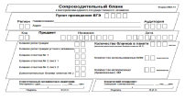
ПОДГОТОВКА ППЭ К ПРОВЕДЕНИЮ ЭКЗАМЕНА
подготовлены ножницы для вскрытия спецпакета с ИК
подготовлены формы: ППЭ-11-1 «Сопроводительный бланк к материалам ЕГЭ», «Акт об отключении средств видеонаблюдения или отсутствии видеозаписи экзамена», журнал учета участников экзамена, обратившихся к медицинскому работнику во время проведения экзамена, плакаты о ведении видеонаблюдения в аудитории/штабе ППЭ
подготовлена инструкцию для участника экзамена, зачитываемую организаторами в аудитории перед началом экзамена
подготовлены памятки: «Сроки ознакомления с результатами экзамена», «Кодировка учебных предметов», «Продолжительность выполнения экзаменационной работы», «Код ППЭ, наименование ППЭ, адрес ППЭ», «Горячая линия», копия выписки из протокола ГЭК о создании специальных условий
,
подготовлены переносная доска, стенд, гелевые ручки с черными чернилами, разрешенные средства обучения и воспитания
подготовлены бейджи для работников ППЭ

Slide 14
ЕГЭ В ППЭ НА ДОМУ
не позднее 09.10
выдать техническому специалисту форму «Акт об отключении средств видеонаблюдения или отсутствии видеозаписи экзамена» (приложение 7)
не позднее 09.15
включить режим записи
провести сверку системного времени на ПАК и часах
09.00
явка в работников в ППЭ

Slide 15
ЕГЭ В ППЭ НА ДОМУ
не позднее 09.15
В день проведения экзамена до начала экзамена
получить от члена ГЭК в аудитории/штабе ППЭ в зоне видимости камер видеонаблюдения:
сейф-пакет с экзаменационными материалами
вскрыть сейф-пакет с ЭМ
3) проверить ЭМ

Slide 16
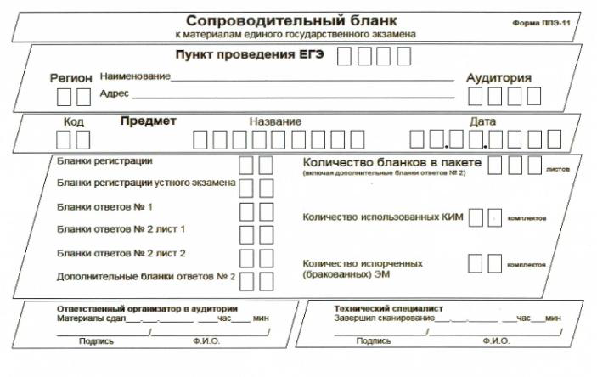
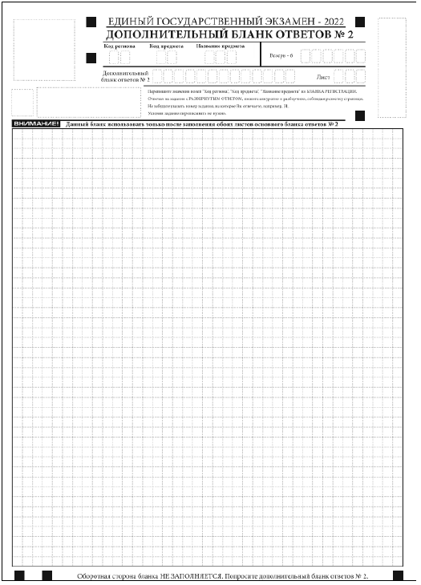
ДОСТАВКА И ПЕРЕДАЧА ЭМ В ППЭ
проверить комплектность в соответствии ППЭ-14-03 «Опись доставочного сейф-пакета»
Пакет руководителя ППЭ + ДБО №2
Возвратные доставочные пакеты
заполнить форму ППЭ-14-01 «Акт приемки-передачи экзаменационных атериалов в ППЭ»
разместить пецпакет с ИК,
ДБО № 2, упаковочные экзаменационные материалы в зоне видимости камер видеонаблюдения в аудитории/Штабе ППЭ
Сейф-пакет
Конверт
Важно! Руководитель ППЭ несет персональную ответственность за соблюдение мер информационной безопасности и исполнение порядка проведения ГИА в ППЭ на всех этапах проведения ЕГЭ в ППЭ

Slide 17
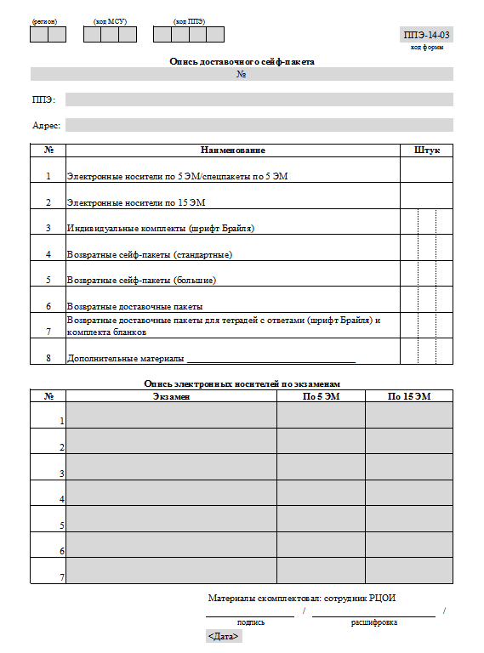
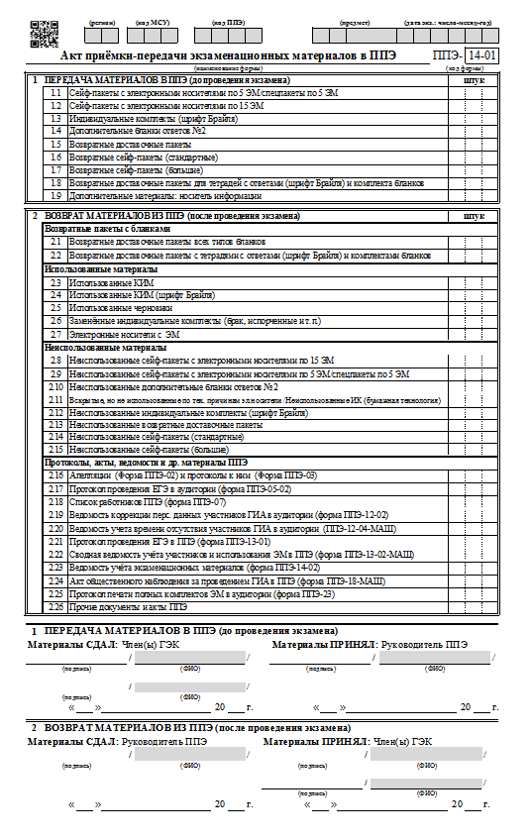
ПЕРЕДАЧА ЭКЗАМЕНАЦИОННЫХ МАТЕРИАЛОВ В ППЭ в день экзамена
√
01
√
01
Конверт
01
√
04
ДБО № 2
10
Информация о количестве ЭМ в формах:
ППЭ-14-01 и ППЭ-14-03 должна совпадать

Slide 18
УПАКОВОЧНЫЕ ЭКЗАМЕНАЦИОННЫЕ МАТЕРИАЛЫ
Возвратный доставочный пакет для упаковки:
БЛАНКОВ ЕГЭ
участника экзамена
испорченных/
бракованных ЭМ
КИМ, вложенный в конверт от ИК

Slide 19
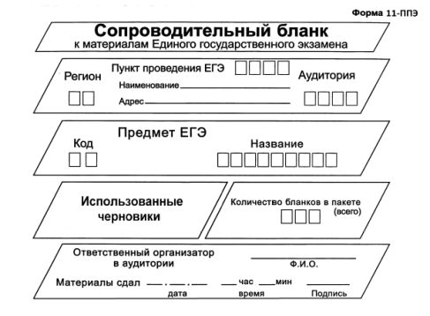
УПАКОВОЧНЫЕ ЭКЗАМЕНАЦИОННЫЕ МАТЕРИАЛЫ
Конверт для упаковки
черновиков

Slide 20
УПАКОВОЧНЫЕ ЭКЗАМЕНАЦИОННЫЕ МАТЕРИАЛЫ
Сейф-пакет для упаковки:
ВДП с бланками ЕГЭ
форм ППЭ
неиспользованных ДБО
журнала учета участников, обратившихся к медицинскому работнику
служебных записок
конверта ИК с использованным КИМ и контрольным листом
ВДП с испорченными/
бракованными ЭМ
неиспользованных ИК
использованных упаковочных материалов (ВДП, сейф-пакетов)
неиспользованных упаковочных материалов (ВДП, сейф-пакетов)
в аудитории/
Штабе ППЭ

Slide 21
ПАКЕТ РУКОВОДИТЕЛЯ ППЭ
«Апелляция о нарушении установленного порядка проведения ГИА» (ППЭ-02) «Протокол рассмотрения апелляции о нарушении установленного порядка проведения ГИА» (ППЭ-03) «Список участников экзамена в аудитории» (ППЭ-05-01) «Протокол проведения экзамена в аудитории» (ППЭ-05-02) «Список участников экзамена образовательной организации» (ППЭ-06-01) «Список участников экзамена в ППЭ по алфавиту» (ППЭ-06-02) «Список работников ППЭ и общественных наблюдателей» (ППЭ-07) «Отчет члена ГЭК о проведении экзамена в ППЭ» (ППЭ-10) «Ведомость коррекции персональных данных участников экзамена в аудитории» (ППЭ-12-02) «Ведомость использования дополнительных бланков ответов №2» (ППЭ-12-03) «Ведомость учета времени отсутствия участников экзамена в аудитории» (ППЭ-12-04-МАШ) | «Протокол проведения ЕГЭ в ППЭ» (ППЭ-13-01) «Сводная ведомость учета участников и использования экзаменационных материалов в ППЭ» (ППЭ-13-02-МАШ) «Акт приемки-передачи экзаменационных материалов в ППЭ» (ППЭ-14-01) «Ведомость учета экзаменационных материалов» (ППЭ-14-02) «Расшифровка кодов образовательных организаций ППЭ» (ППЭ-16) « Акт общественного наблюдения за проведением экзамена в ППЭ» (ППЭ-18-МАШ) «Контроль изменения состава работников в день экзамена» (ППЭ-19) «Акт об идентификации личности участника ГИА» (ППЭ-20) «Акт об удалении участника экзамена» (ППЭ-21) «Акт о досрочном завершении экзамена по объективным причинам» (ППЭ-22)
Notes:
21

Slide 22
РАБОТА С ФОРМАМИ ППЭ
В аудитории проведения формы заполняет ответственный организатор в аудитории
Работники ППЭ заполняют формы черной гелевой ручкой, без исправлений и ошибок
В формах ППЭ
знак «Z»
не проставляем

Slide 23
ЕГЭ В ППЭ НА ДОМУ
не позднее 09.20
указать специальное место для хранения личных вещей работников ППЭ
провести регистрацию работников ППЭ
не позднее 09.25
провести краткий инструктаж (приложение 6)
выдать работникам ППЭ бейджи
назначить ответственного организатора в аудитории (ППЭ-07)

Slide 24
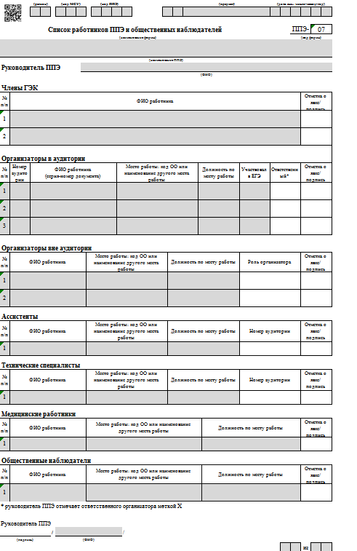
ЕГЭ В ППЭ НА ДОМУ
Список работников ППЭ и общественных наблюдателей (ППЭ-07)
проверяет явку члена ГЭК
(подпись)
проверяет явку организаторов в аудитории
(подпись)
назначает ответственных организаторов в аудиториях
(метка – X)
вписывает номер аудитории -ассистент
(подпись)
вписывает номер аудитории -технические специалисты
(подпись)
неявка работника - ППЭ-19

Slide 25
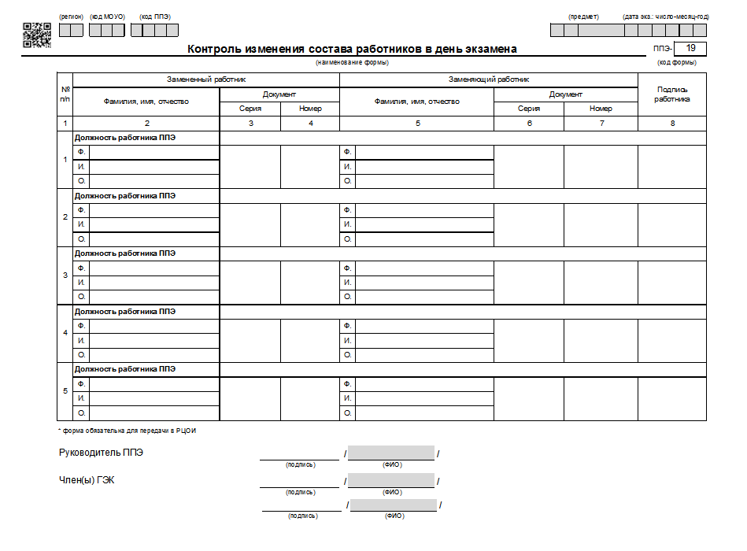
ЕГЭ В ППЭ НА ДОМУ
Контроль изменения состава работников в день экзамена (ППЭ-19)
Руководитель ППЭ проводит замену работников ППЭ, в случае неявки распределенных в ППЭ работников ППЭ, из числа работников, распределенных в данный ППЭ в день экзамена

Slide 26
ЕГЭ В ППЭ НА ДОМУ
РУКОВОДИТЕЛЬ ППЭ
В день проведения экзамена
Ответственному организатору в аудитории
инструкцию для участника экзамена, зачитываемую организатором в аудитории перед началом экзамена с использованием ЭМ на бумажных носителях
ножницы
конверт для упаковки черновиков
ППЭ-05-01
ППЭ-05-02
ППЭ-12-02
черновики
памятки
ППЭ-12-03
ППЭ-12-04-МАШ
ППЭ-16

Slide 27
Выдача форм организаторам в аудиториЮ ППЭ
1
Ведомость коррекции персональных данных участников ГИА в аудитории (ППЭ-12-02)
2
Ведомость использования дополнительных бланков ответов №2 (ППЭ-12-03)
3
Ведомость учета времени отсутствия участников ГИА в аудитории (ППЭ-12-04МАШ)
4
Список участников ГИА в аудитории ППЭ (ППЭ-05-01)
5
Протокол проведения ГИА в аудитории (ППЭ-05-02)
6
Расшифровка кодов образовательных организаций ППЭ (ППЭ-16)
7
Инструкция для организаторов в аудитории ППЭ, правила по заполнению бланков ответов, инструкция, зачитываемая участникам ЕГЭ

Slide 28
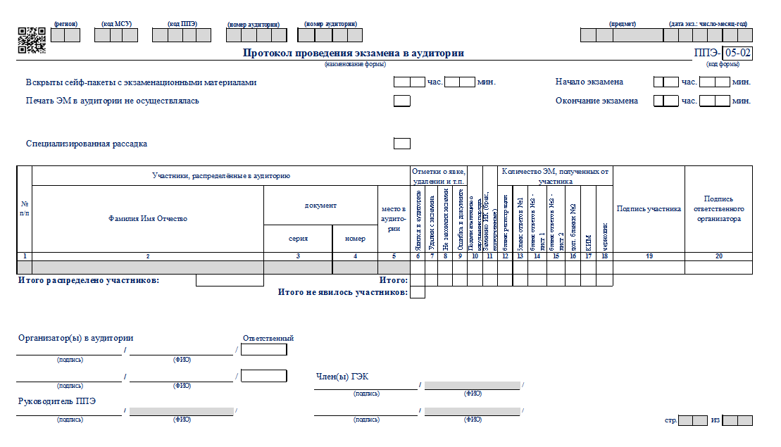
ЕГЭ В ППЭ НА ДОМУ
Протокол проведения экзамена в аудитории (ППЭ-05-02)
по факту
ОТМЕТКА «X»
Количество ЭМ - цифры
НЕЯВКА участника в аудиторию - пустые клеточки напротив ФИО

Slide 29
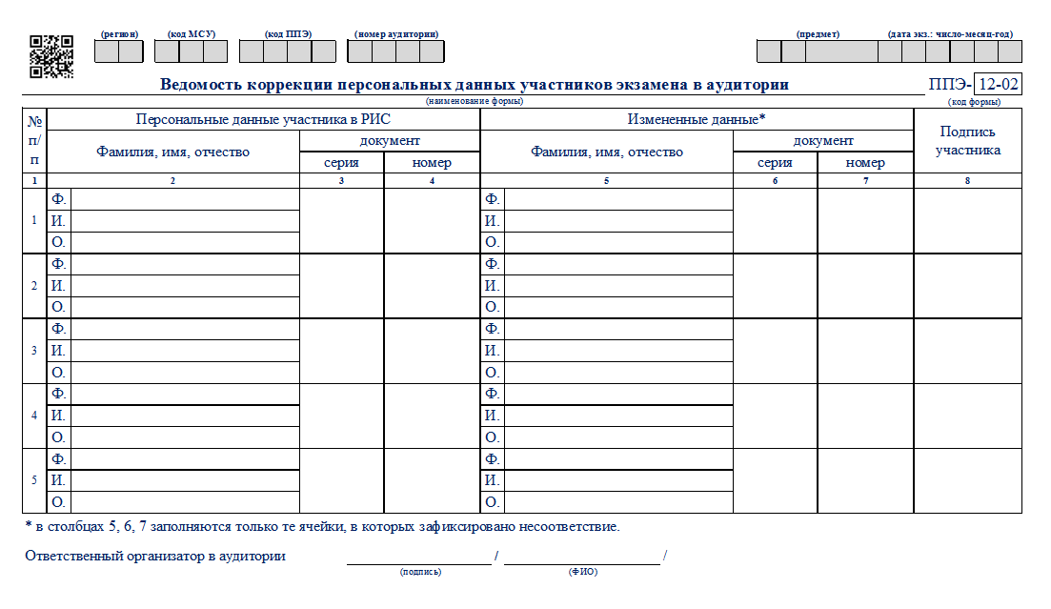
ЕГЭ В ППЭ НА ДОМУ
Ведомость коррекции персональных данных участников экзамена в аудитории
для заполнения в случае расхождения персональных данных участника экзамена в документе, удостоверяющем личность, с данными в форме ППЭ-05-02
В графу «Измененные данные*» вносятся только те сведения, которые не соответствуют данным в РИС

Slide 30
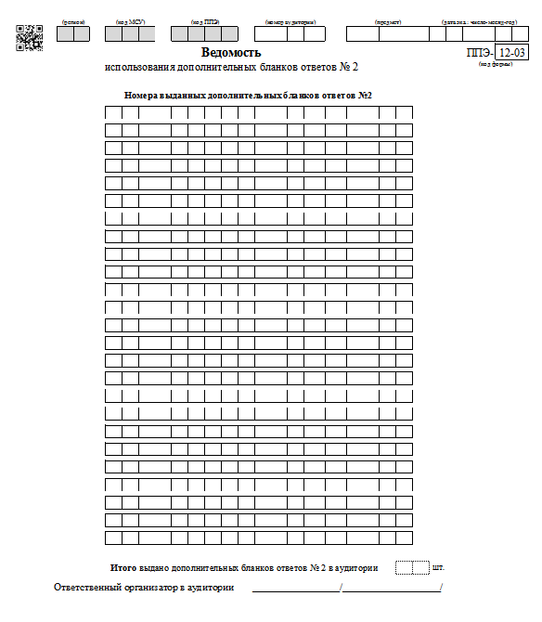
ЕГЭ В ППЭ НА ДОМУ
Ведомость использования дополнительных бланков ответов №2 (ППЭ-12-03)
ЗАПОЛНИТЬ
Поля формы:
Номер аудитории
Предмет (код и название)
Дата экзамена
Заполняются печатными буквами и цифрами в соответствии с образцами на бланках ЕГЭ
Учет количества выданных
ДБО № 2 в аудитории
ППЭ-12-03=ППЭ-05-02 (ИТОГО)

Slide 31
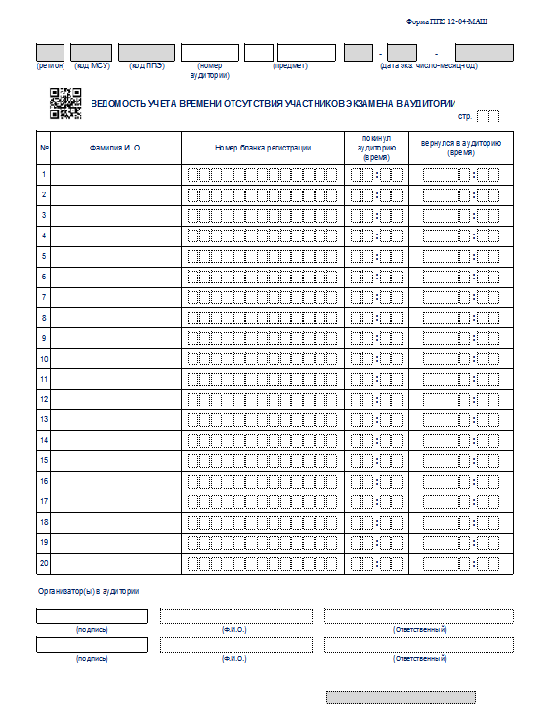
ЕГЭ В ППЭ НА ДОМУ
Ведомость учета времени отсутствия участников экзамена в аудитории
Каждый выход участника ЕГЭ из аудитории фиксируется организаторами в ведомости учета времени отсутствия участников ГИА в аудитории (форма ППЭ-12-04-МАШ).
Если один и тот же участник экзамена выходит несколько раз, то КАЖДЫЙ ЕГО ВЫХОД фиксируется в ведомости в новой строке
Поля формы:
Номер аудитории
Предмет (код и название)
Номер бланка регистрации
Покинул аудиторию (время)
Вернулся в аудиторию (время)
Заполняются СТРОГО печатными буквами (цифрами), т.к. данная форма подлежит автоматизированной обработке

Slide 32
ЕГЭ В ППЭ НА ДОМУ
В ППЭ на дому отсутствуют
организаторы вне аудитории
Руководитель ППЭ формы, предназначенные для работы организаторам вне аудитории, НЕ ВЫДАЕТ
«Список участников экзамена образовательной организации»
(ППЭ-06-01)
«Список участников экзамена в ППЭ по алфавиту» (ППЭ-06-02)
«Акт об идентификации личности участника ГИА» (ППЭ-20)

Slide 33
ЕГЭ В ППЭ НА ДОМУ
ОРГАНИЗАТОРЫ ППЭ
пройти в аудиторию
проверить готовность средств видеонаблюдения
положить на рабочее место черновики
оформить на информационном стенде образец регистрационных полей бланка регистрации ЕГЭ

Slide 34
ЕГЭ В ППЭ НА ДОМУ
организовано отдельное место для участника
организовано рабочее место для организаторов в аудитории
специально выделенное место, находящееся в зоне видимости камер видеонаблюдения, для оформления форм ППЭ, осуществления упаковки ЭМ
обеспечена часами, находящимися в поле зрения участника
Аудитория в ППЭ на дому

Slide 35
ЕГЭ В ППЭ НА ДОМУ
Проведение экзамена
ОРГАНИЗАТОРУ необходимо помнить, что экзамен проводится в спокойной и доброжелательной обстановке
ЗАПРЕЩАЕТСЯ:
иметь при себе средства связи, электронно-вычислительную технику, фото-, аудио- и видеоаппаратуру, справочные материалы, письменные заметки и иные средства хранения и передачи информации, художественную литературу и т.д.
оказывать содействие участникам экзамена, в том числе передавать им средства связи, электронно-вычислительную технику, фото-, аудио- и видеоаппаратуру, справочные материалы, письменные заметки и иные средства хранения и передачи информации
выносить из аудиторий и ППЭ экзаменационные материалы на бумажном или электронном носителях, фотографировать экзаменационные материалы
разговаривать

Slide 36
ВНИМАНИЕ!
В случае отсутствия Штаба ППЭ (ППЭ на дому, в медицинском учреждении) все действия проводятся на территории ППЭ в зоне видеонаблюдения

Slide 37
ОРГАНИЗАЦИЯ ППЭ НА ДОМУ
вход участника экзамена в аудиторию
с 09.45
сверить данные документа, удостоверяющего личность,
с данными в
ППЭ-05-02
заполнить
ППЭ-12-02 в случае расхождения ПД с ППЭ-05-02
напомнить участникам экзамена о ведении видеонаблюдения в ППЭ и о запрете иметь при себе уведомление о регистрации на экзамен, средства связи, электронно-вычислительную технику, фото-, аудио- и видеоаппаратуру, справочные материалы, письменные заметки и иные средства хранения и передачи информации

Slide 38
ЕГЭ В ППЭ НА ДОМУ
Протокол проведения экзамена в аудитории (ППЭ-05-02)
Отметка о явке участника

Slide 39
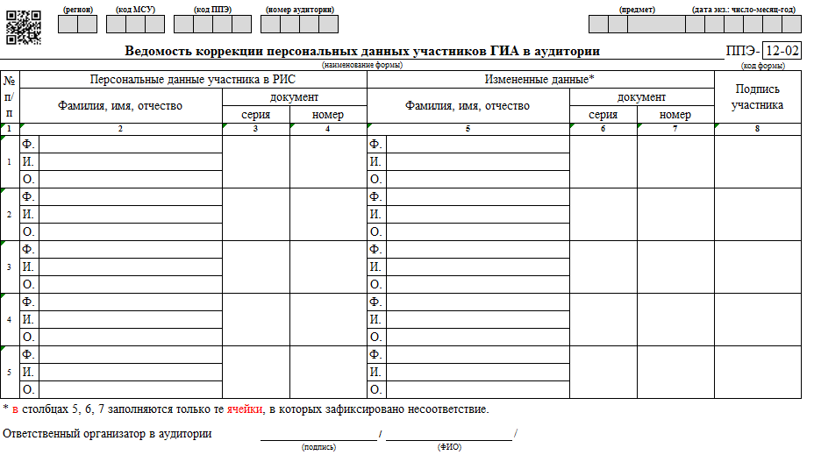
форма ППЭ-12-02
ЕГЭ В ППЭ НА ДОМУ
Здесь данные полностью

Slide 40
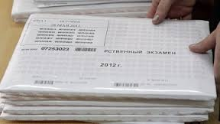
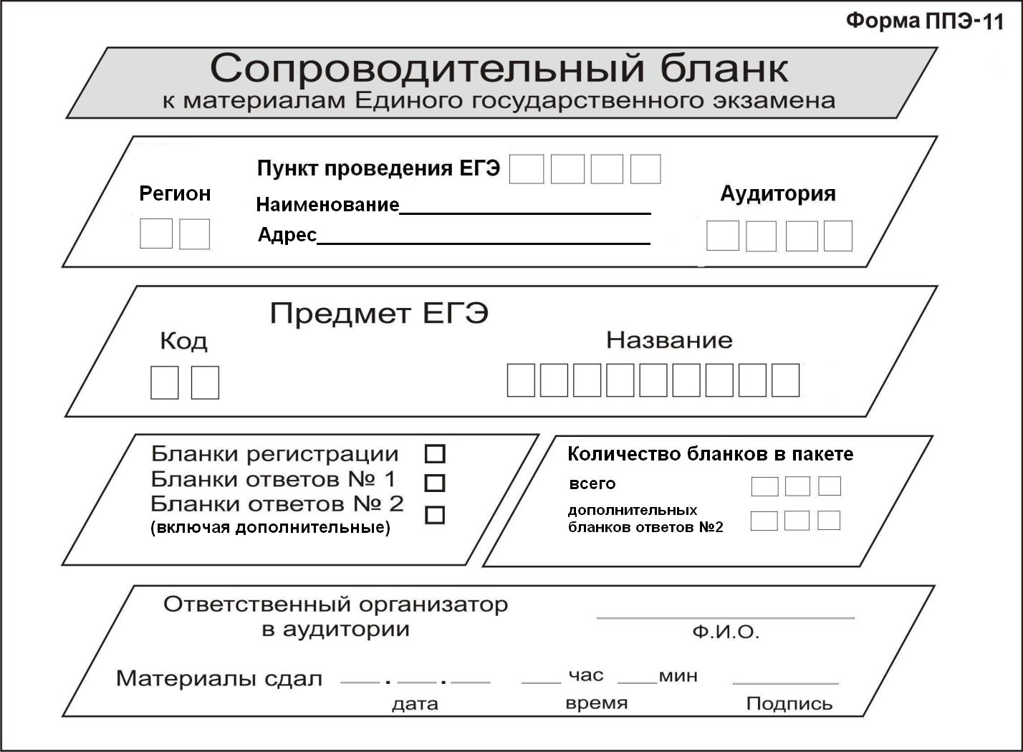
ЕГЭ В ППЭ НА ДОМУ
не позднее 09.45
Спецпакет с ИК
ВДП для упаковки бланков ЕГЭ
Руководитель ППЭ
ВДП для упаковки испорченных/бракованных ЭМ
ответственному организатору
в аудитории
по форме ППЭ-14-02
ВДП для упаковки КИМ
дополнительные бланки
ответов № 2
форма ППЭ-11-1 к сейф-пакету

Slide 41
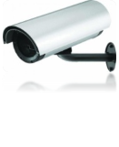
начало проведения экзамена по бумажной технологии
Организатор(ы) проводит инструктаж участников
Первая часть инструктажа в 9.50:
о порядке проведения экзамена
о правилах подачи апелляции о нарушении установленного порядка проведения
о правилах заполнения бланков, случаях удаления с экзамена, использовании
о времени и месте ознакомления с результатами
Объявляется начало, продолжительность и время окончания экзамена, фиксируется время начала и окончания на доске ППЭ-05-02
Вторая часть инструктажа не ранее 10.00:
Демонстрирует целостность упаковки спецпакета с ЭМ
Вскрывает доставочный пакет с ИК (в ППЭ-05-02 фиксируется дата и время)
Организаторы раздают участникам ИК в произвольном порядке
Организаторы проверяют правильность заполнения регистрационных полей бланков участниками
проверяют соответствие данных участника в бланке регистрации и документе, удостоверяющем личность
Участники экзамена:
в процессе инструктажа по указанию организатора вскрывают ИК
проверяют комплектацию и наличие полиграфического брака
заполняют регистрационные поля бланков

Slide 42
ЕГЭ В ППЭ НА ДОМУ
Проведение экзамена
1 часть
09.50
11
12
1
10
2
9
3
порядок проведения экзамена
правила оформления экзаменационной работы
продолжительность выполнения экзаменационной работы по соответствующему предмету
время и место ознакомления с результатами
порядок подачи апелляций о нарушении Порядка и о несогласии с выставленными баллами
случаи удаления с экзамена
место ознакомления с результатами ЕГЭ
записи на КИМ, оборотных сторонах бланков, листах бумаги для черновиков не обрабатываются и не проверяются
8
4
7
6
5
продемонстрировать целостность упаковки доставочного спецпакета с ИК

Slide 43
ЕГЭ В ППЭ НА ДОМУ
Проведение экзамена
2 часть
Проведение инструктажа
11
12
1
вскрытие доставочного спецпакета с ИК
фиксирование даты и времени вскрытия доставочного спецпакета в ППЭ-05-02
выдача участнику экзамена ИК
вскрытие участником экзамена конверта с ИК
проверка содержимого конверта с ИК (КИМ, бланк регистрации, бланк ответов №1, бланк ответов №2 лист 1 и бланк ответов №2 лист 2)
заполнение регистрационных полей бланков
проверка правильности заполнения регистрационных полей на всех бланках
объявление начала и время окончания выполнения экзаменационной работы
фиксирование на информационном стенде
10
2
9
3
8
4
7
6
5

Slide 44
На рабочем столе участника
ЕГЭ В ППЭ НА ДОМУ
Разрешенные средства воспитания и обучения
Бланки
КИМ
Черновики
Специальные технические средства для лиц с ОВЗ (при необходимости)
Лекарства и питание (при необходимости)

Slide 45
ЕГЭ В ППЭ НА ДОМУ
При выходе участника из аудитории организаторы должны проверить комплектность оставленных на рабочем столе участником ГВЭ ЭМ и черновиков, заполнить форму ППЭ-12-04МАШ черной гелевой ручкой
ЗАПРЕЩЕНО
ставить прочерк Z на незаполненных строках формы
Обязательно заполнить номер страницы!

Slide 46
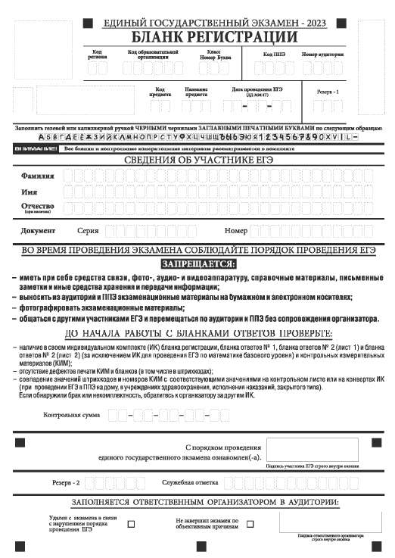
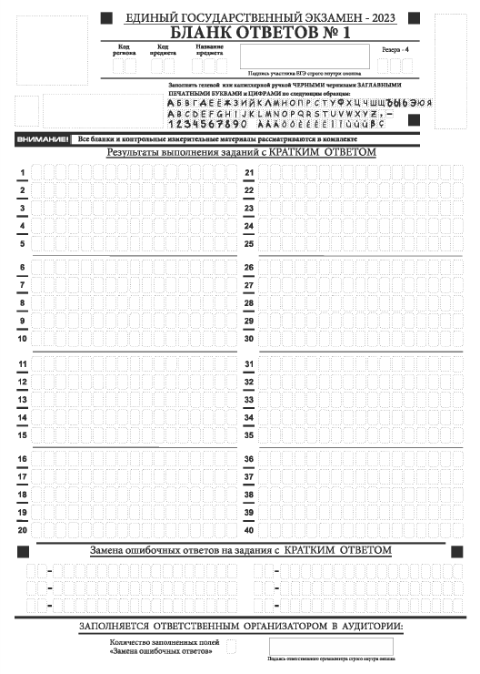
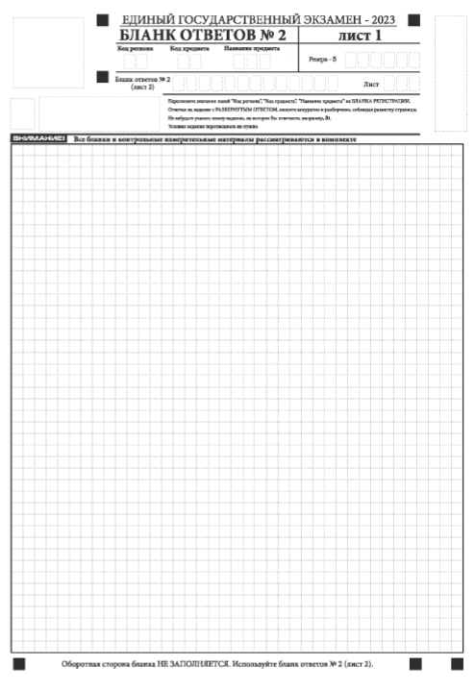
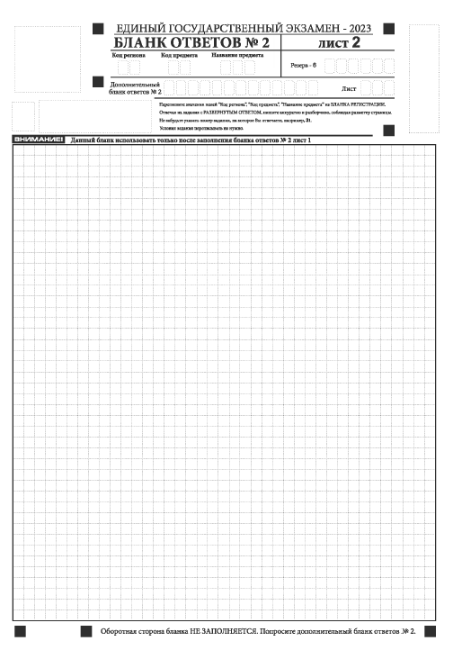
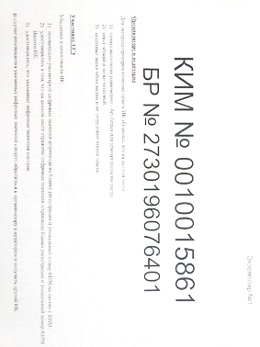
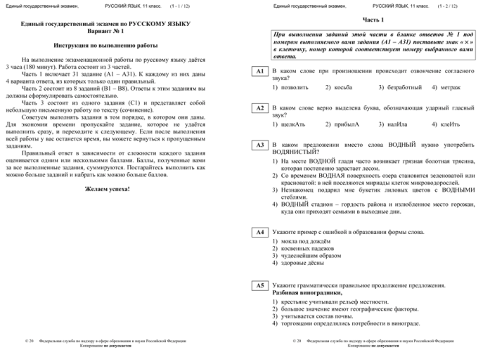
ЕГЭ В ППЭ НА ДОМУ
Состав индивидуального комплекта ЕГЭ
Заполняется в первую очередь лист 1
Черно-белые односторонние бланки:
бланк регистрации
бланк ответов №1
бланк ответов №2 лист 1
бланк ответов №2 лист 2
КИМ
Контрольный лист
Если организатор случайно рассыпал бланки, «ветер, сквозняк», собрать комплект невозможно

Slide 47
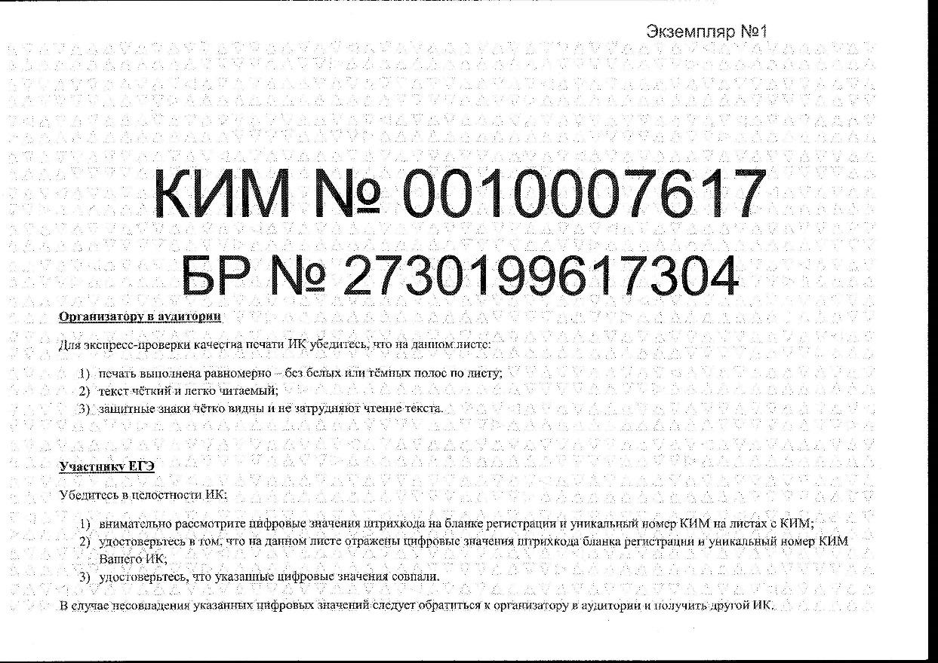
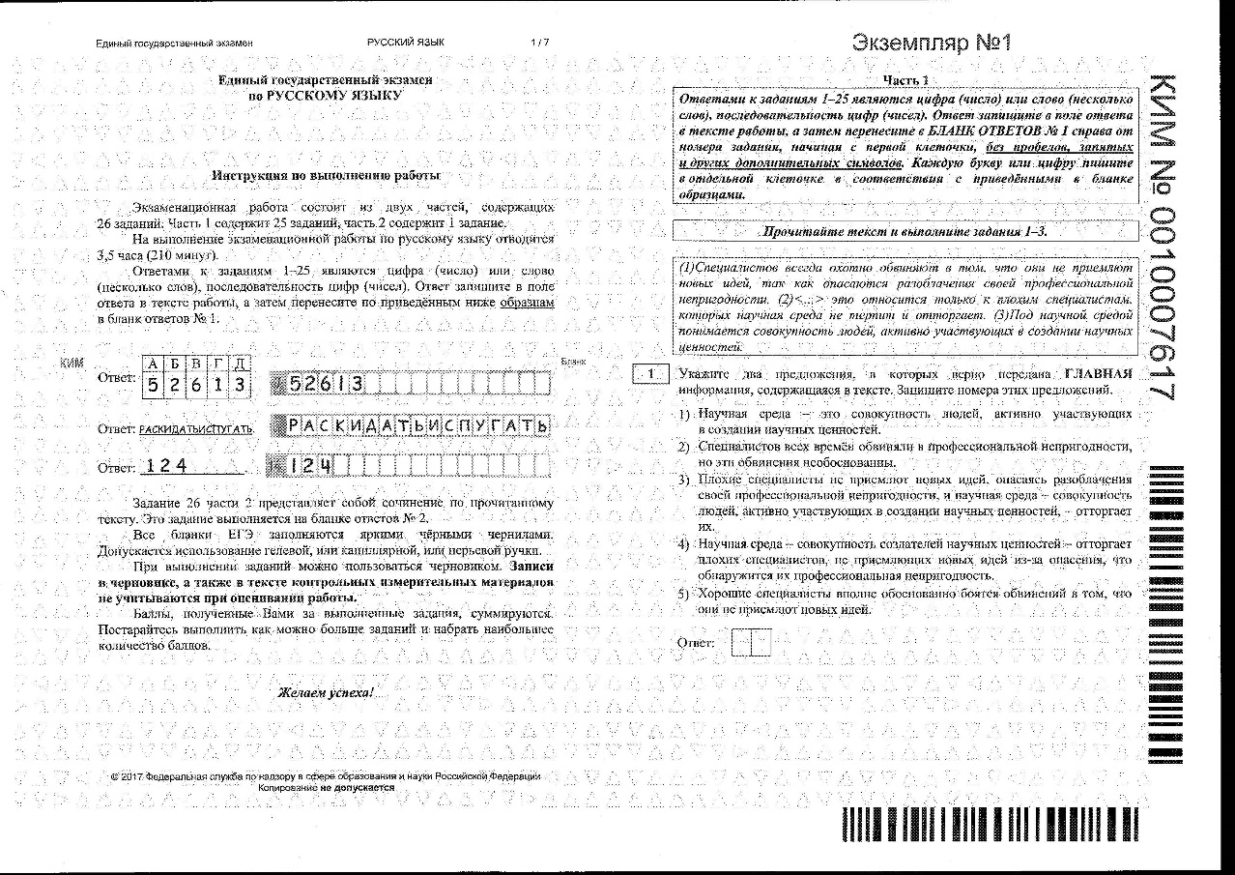
ЕГЭ В ППЭ НА ДОМУ
Состав индивидуального комплекта ЕГЭ
В случае обнаружения полиграфических дефектов или некомплектности ИК, полностью заменить дефектный ИК участнику ЕГЭ

Slide 48
ПРАВИЛА ЗАПОЛНЕНИЯ БЛАНКОВ
Все бланки заполняются гелевой ручкой черного цвета!
!!!исключить карандаши, шариковые ручки, ручки другого цвета!!!
Регистрационные поля ВСЕХ бланков должны быть заполнены
ВАЖНО!!!
Участник экзамена ДОЛЖЕН ИЗОБРАЖАТЬ КАЖДУЮ ЦИФРУ И БУКВУ во всех заполняемых полях бланка регистрации и бланка ответов № 1, ТЩАТЕЛЬНО КОПИРУЯ ОБРАЗЕЦ ЕЕ НАПИСАНИЯ из строки с образцами написания символов, расположенными в верхней части бланка регистрации и бланка ответов № 1
Небрежное написание символов может привести к тому, что при автоматизированной обработке символ может быть распознан неправильно
Каждое поле заполняется, начиная с первой позиции

Slide 49
ПРАВИЛА ЗАПОЛНЕНИЯ БЛАНКОВ
Допустимо исправление данных в бланке регистрации:
запись новых символов более жирным шрифтом поверх ранее написанных символов
зачеркивание ранее написанных символов и заполнение свободных клеточек справа новыми символами при наличии достаточного количества оставшихся свободных клеточек
Если участник экзамена не имеет информации для заполнения какого-то конкретного поля, он должен оставить это поле пустым (не делать прочерков)
ЗАПРЕЩЕНО!
делать в полях бланков ЕГЭ, вне полей бланков ЕГЭ или в полях, заполненных типографским способом, какие-либо записи и (или) пометки, не относящиеся к содержанию полей бланков ЕГЭ
использовать для заполнения бланков ЕГЭ цветные ручки вместо черной, карандаш, средства для исправления внесенной в бланки ЕГЭ информации («замазку», «ластик» и др.)

Slide 50
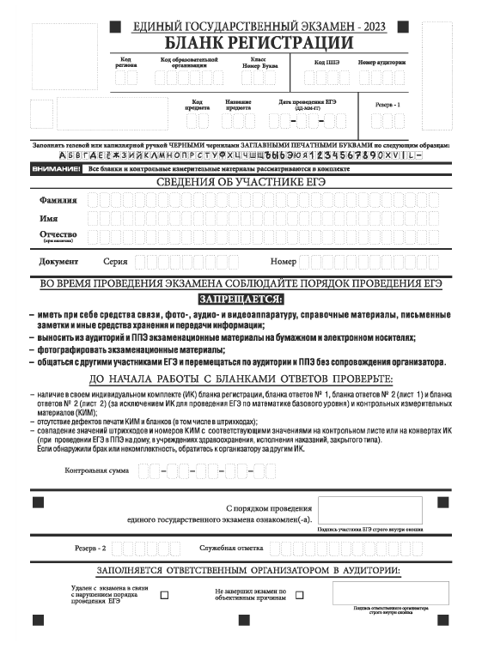
БЛАНКИ ЕГЭ
(черно-белые бланки, односторонние)
ВАЖНО!
В 2022 году изменилось
написание цифры «1»

Slide 51
ОБРАЗЦЫ НАПИСАНИЯ ЦИФР
18
ВНИМАНИЕ!
Обратите внимание
участников на заполнение бланков ответов

Slide 52
Бланк регистрации
В случае необходимости изменить данные в бланке регистрации (неверно написано ФИО или номер документа) можно зачеркнуть и писать в свободных клетках правее

Slide 53
Бланк регистрации
Поля «Служебная отметка», «Резерв 2» не заполняются
Внизу бланка организатор ставит подпись, только подтверждая метку «Удален» или «Не закончил»
Нижняя часть бланка регистрации
Заполняется организатором ТОЛЬКО в случае удаления участника или в случае, когда участник не закончил экзамен по объективной причине

Slide 54
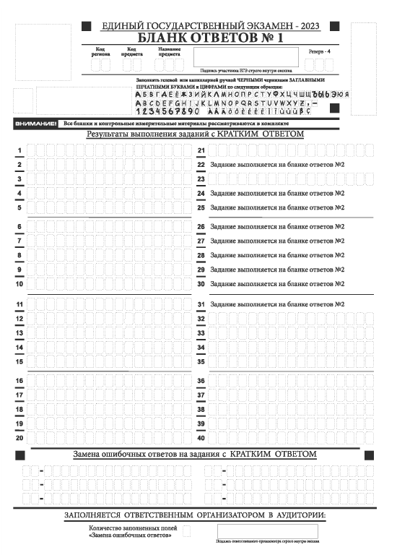
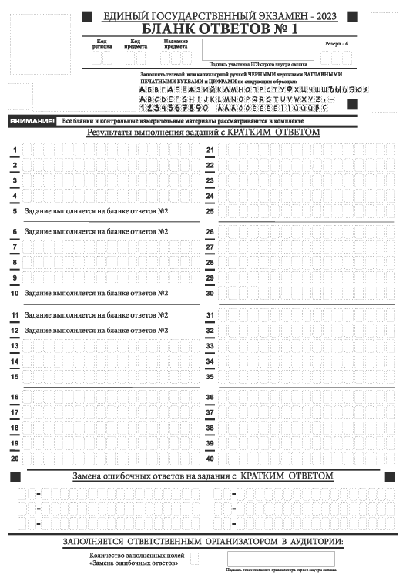
БЛАНК ОТВЕТОВ № 1
Поля для ответов на некоторые задания в бланке ответов №1 по географии и литературе уже будут заполнены фразой «Задания выполняются на бланке ответов №2»
Бланк ответов № 1 ЕГЭ по географии
Бланк ответов № 1 ЕГЭ по литературе

Slide 55
БЛАНК ОТВЕТОВ № 1
12
1
23
31
13
3
3
ПОДПИСЬ
Х
ПОДПИСЬ

Slide 56
БЛАНК ОТВЕТОВ № 1
ВАЖНО!!! В случае если в поле замены ошибочных ответов на задания с кратким ответом будет заполнено поле для номера задания, а новый ответ не внесен, то для оценивания будет использоваться пустой ответ (т.е. задание будет засчитано невыполненным). Поэтому в случае неправильного указания номера задания в области замены ошибочных ответов, ошибочно проставленный номер задания СЛЕДУЕТ ЗАЧЕРКНУТЬ.
3
Х
ПОДПИСЬ
Организатор вписывает количество исправлений или Х, если их нет
Подпись организатора

Slide 57
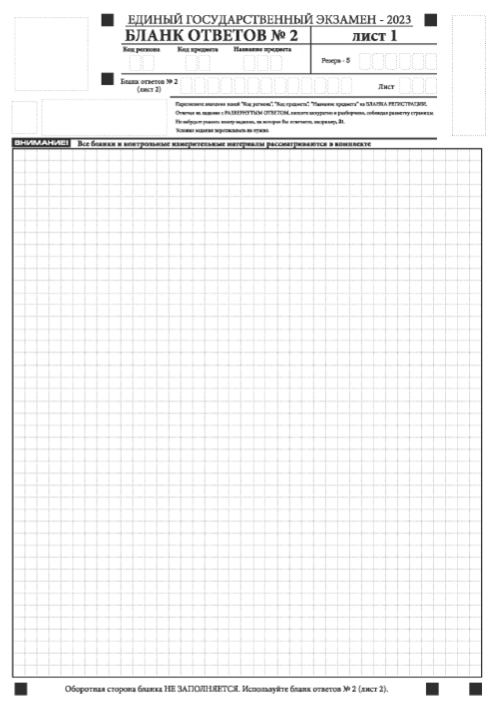
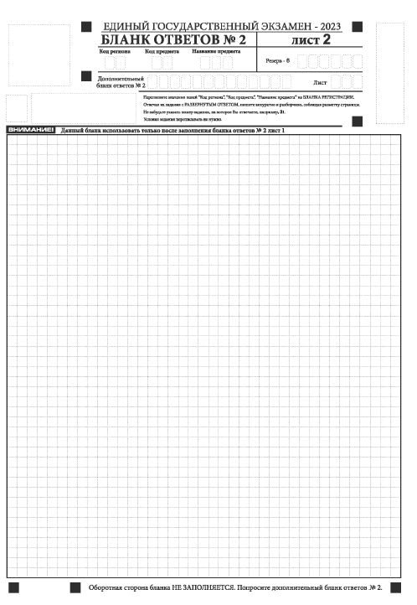
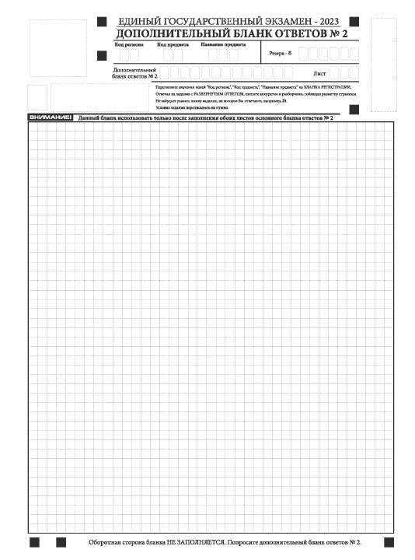
ВЫДАЧА ДОПОЛНИТЕЛЬНОГО БЛАНКА № 2
Организатор должен удостовериться, что Бланк ответов №2 лист 1 и лист 2 заполнены, тогда участнику ВЫДАЕТСЯ ДБО, номер ДБО переносится на лист 2 бланка ответов №2:
3
Номер листа 2 впечатан автоматически и связывает две страницы бланка №2 между собой
Вписываем номер ДБО на лист 2 бланка №2, указываем № листа на ДБО. Нумерация листов ДБО начинается с №3.

Slide 58
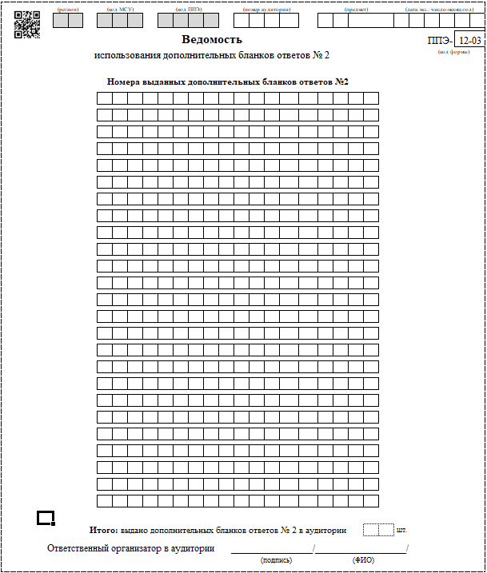
ВЫДАЧА ДОПОЛНИТЕЛЬНОГО БЛАНКА № 2
форма ППЭ-12-03
«Ведомость использования дополнительных бланков ответов № 2»
Фиксируются только номера выданных бланков, без привязки к конкретному участнику

Slide 59
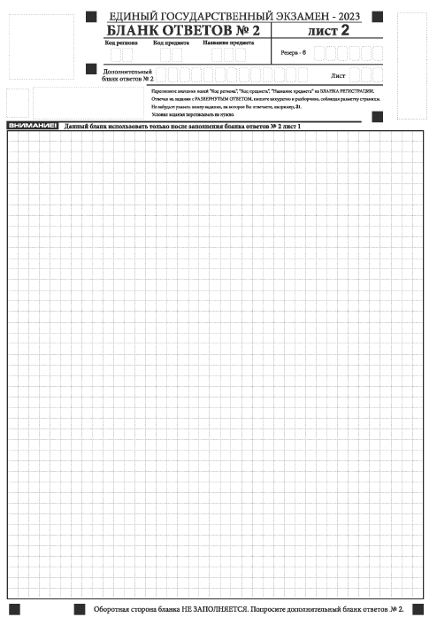
Если ДБО участнику не нужен/не выдаётся, то это поле остается пустым

Slide 60
Правила заполнения бланков ЕГЭ
ЕГЭ В ППЭ НА ДОМУ
КАТЕГОРИЧЕСКИ ЗАПРЕЩАЕТСЯ:
делать в полях бланков ЕГЭ, вне полей бланков ЕГЭ или в полях, заполненных типографским способом какие-либо записи и (или) пометки, не относящиеся к содержанию полей бланков ЕГЭ
использовать для заполнения бланков ЕГЭ цветные ручки вместо черной, карандаш, средства для исправления внесенной в бланки ЕГЭ информации («замазку», «ластик» и др.)

Slide 61
Категорически запрещается писать на оборотной стороне бланков ответов №2,
в т.ч. ДБО №2

Slide 62
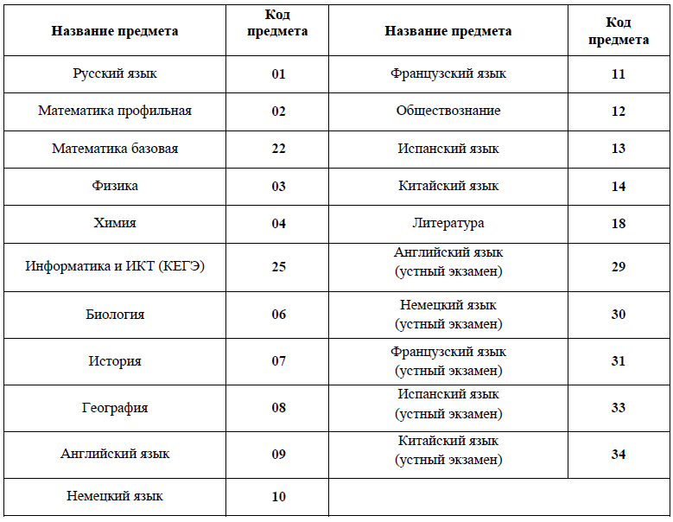
НАЗВАНИЯ И КОДЫ ПРЕДМЕТОВ

Slide 63
ПРОВЕДЕНИЕ ЭКЗАМЕНА
Организаторы в аудитории должны:
В случае обнаружения участником ЕГЭ в ИК лишних или недостающих бланков ЕГЭ в КИМ, несоответствия цифровых значений штрихкодов на бланке регистрации и на листах КИМ со значениями на конверте с ИК, а также наличия в них полиграфических дефектов полностью заменить на новый ИК
Замена может производится из неиспользованных ИК без члена ГЭК
Зафиксировать факт замены в ППЭ-05-02

Slide 64
ЕГЭ В ППЭ НА ДОМУ
Два организатора в аудитории должны
следить за порядком и не допускать:
разговоров участников экзамена между собой
наличия уведомления о регистрации на экзамены (при наличии необходимо изъять)
наличия средств связи
наличия электронно-вычислительной техники, фото-, аудио- и видеоаппаратуры, справочных материалов, кроме разрешенных, которые содержатся в КИМ, письменных заметок и иных средств хранения и передачи информации
обмена любыми материалами и предметами между участниками
Notes:
64

Slide 65
ЕГЭ В ППЭ НА ДОМУ
Два организатора в аудитории должны
следить за порядком и не допускать:
переписывания участниками экзамена заданий КИМ в листы бумаги для черновиков со штампом образовательной организации
содействия участникам экзамена, в том числе в передаче им средств связи, электронно-вычислительной техники, фото-, аудио- и видеоаппаратуры, справочных материалов, письменных заметок и иных средств хранения и передачи информации
выноса из аудитории листов бумаги для черновиков со штампом образовательной организации, на базе которой расположен ППЭ
произвольного выхода участников экзамена из аудитории и перемещения по ППЭ без сопровождения организатора
Notes:
65

Slide 66
ЕГЭ В ППЭ НА ДОМУ
Два организатора в аудитории должны:
следить за порядком и не допускать:
выноса экзаменационных материалов на бумажном или электронном носителях, письменных принадлежностей, письменных заметок и иных средств хранения и передачи информации
следить за работой средств видеонаблюдения
следить за состоянием участников экзамена и при ухудшении их самочувствия
фотографирования экзаменационных материалов участниками экзамена, а также организаторами или техническими специалистами
Notes:
66

Slide 67
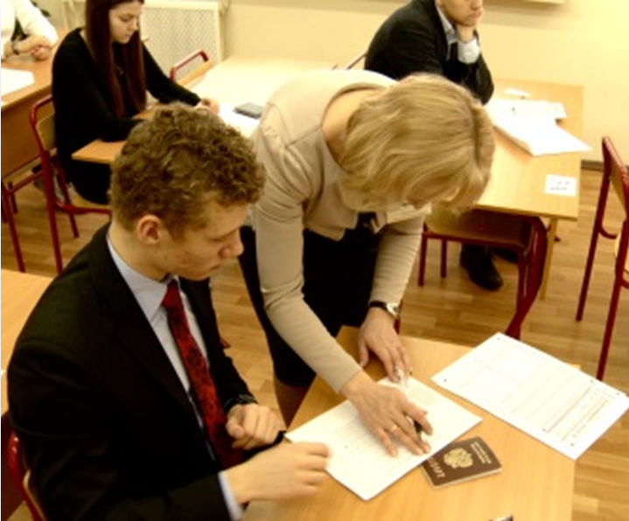
ЕГЭ В ППЭ НА ДОМУ
организаторы в аудитории
ВАЖНО!!!
при выходе из аудитории участники экзамена оставляют экзаменационные материалы и листы бумаги для черновиков
на своем рабочем столе
организатор проверяет комплектность оставленных участником экзамена на рабочем столе ЭМ и листов бумаги для черновиков
организатор фиксирует время выхода участника из аудитории и продолжительность его выхода в ведомости ППЭ-12-04-МАШ

Slide 68
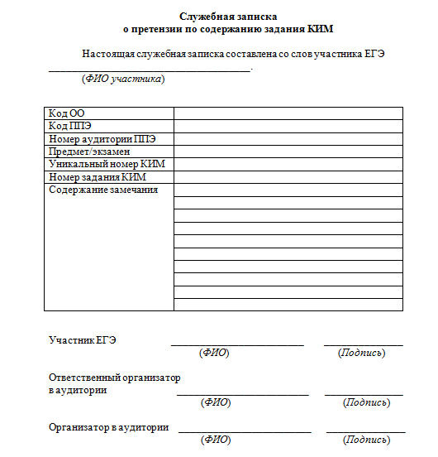
ЕГЭ В ППЭ НА ДОМУ
Служебная записка по поводу претензии по содержанию КИМ
зафиксировать в свободной форме суть претензии по содержанию задания КИМ

Slide 69
ЕГЭ В ППЭ НА ДОМУ
Организаторы аудитории должны:
сообщить руководителю ППЭ и члену ГЭК в случае обнаружения неполадок работы системы видеонаблюдения
обратиться к члену ГЭК в случае подачи апелляции участником о нарушении порядка проведения экзамена
обратиться руководителю ППЭ и члену ГЭК в случае плохого самочувствия участника ЕГЭ

Slide 70
Досрочное завершение экзамена по уважительной причине
ЕГЭ В ППЭ НА ДОМУ
Акт по форме ППЭ-22
Отметка в форме ППЭ-05-02
Отметка в БР
СЛУЖЕБНАЯ ЗАПИСКА, ЖУРНАЛ УЧЕТА УЧАСТНИКОВ ЭКЗАМЕНА, ОБРАТИВШИХСЯ К МЕДИЦИНСКОМУ РАБОТНИКУ ВО ВРЕМЯ ПРОВЕДЕНИЯ ЭКЗАМЕНА

Slide 71
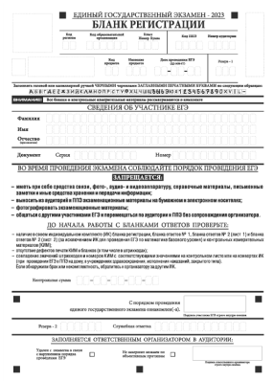
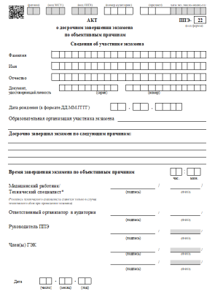
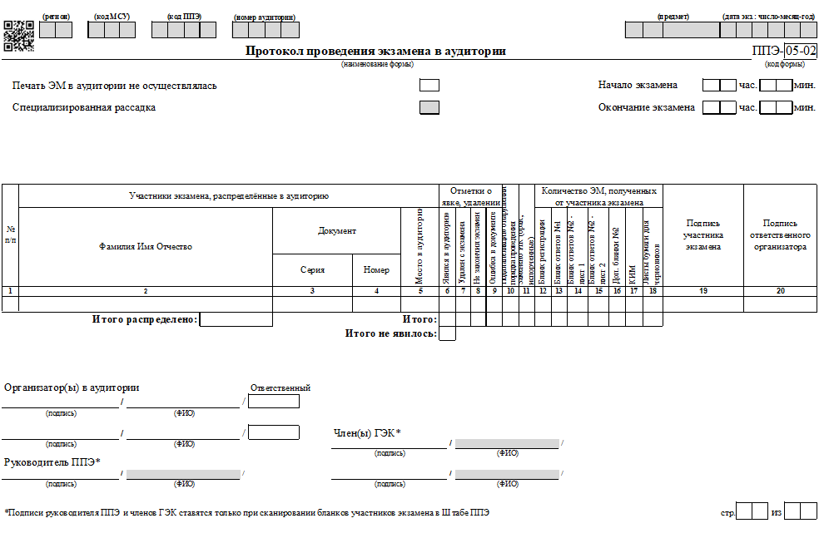
ПРОВЕДЕНИЕ ЭКЗАМЕНА: досрочное завершение по объективным причинам
организатор в аудитории:
в БЛАНКЕ РЕГИСТРАЦИИ
- проставляет отметку
подтверждает подписью
в форме ППЭ-05-02 вносит отметку
в акте ППЭ-22 ставит подпись
Х
ПОДПИСЬ
НЕ ЗАКОНЧИЛ ЭКЗАМЕН

Slide 72
ЕГЭ В ППЭ НА ДОМУ
Завершение выполнения экзаменационной работы
30 минут
5
минут
сообщить участникам экзамена о скором завершении выполнения экзаменационной работы
напомнить о необходимости перенести ответы из черновиков и КИМ в бланки ЕГЭ
15
минут
пересчитать ИК (испорченные и (или) имеющие полиграфические дефекты)
отметить в форме ППЭ-05-02 факты неявки на экзамен
проверить отметки фактов удаления с экзамена, досрочного завершения по объективным причинам, ошибок в документах (если такие факты были)
Notes:
72

Slide 73
ЕГЭ В ППЭ НА ДОМУ
По окончании выполнения экзаменационной работы
Ответственный организатор
объявить, что выполнение экзаменационной работы окончено
попросить участника экзамена положить ВСЕ ЭМ и ручку на край стола
проконтролировать ситуацию завершения экзамена участником экзамена
собрать у участника ЭМ с рабочего места участника, заполнить ППЭ-05-02, получив подпись участника экзамена
- Бланки регистрации
- Бланки ответов №1
- Бланки ответов №2 лист 1 и лист 2, ДБО №2
КИМ, включая контрольный лист, вложенный в конверт от ИК
Черновики
Notes:
73

Slide 74
ЕГЭ В ППЭ НА ДОМУ
По окончании выполнения экзаменационной работы
Ответственный организатор
Бланк ответов №1
Для учета количества заполненных полей «Замена ошибочных ответов на задания с КРАТКИМ ОТВЕТОМ» на бланке ответов №1 участников ЕГЭ ответственному организатору в аудитории необходимо:
проверить бланк ответов № 1 участника экзамена на наличие замены ошибочных ответов на задания с кратким ответом:
В случае если участник экзамена осуществлял во время выполнения экзаменационной работы замену ошибочных ответов, организатору необходимо посчитать количество замен ошибочных ответов, в поле «Количество заполненных полей «Замена ошибочных ответов» поставить соответствующее цифровое значение и подпись в специально отведенном месте.

Slide 75
ЕГЭ В ППЭ НА ДОМУ
По окончании выполнения экзаменационной работы
Ответственный организатор
Бланк ответов №1
В случае если участник экзамена не использовал поле «Замена ошибочных ответов на задания с кратким ответом» организатор в поле «Количество заполненных полей «Замена ошибочных ответов» ставит «Х» и подпись в специально отведенном месте.
Заполнить форму ППЭ-05-02 «Протокол проведения экзамена в аудитории», получив ПОДПИСЬ у участников экзамена
Notes:
75

Slide 76
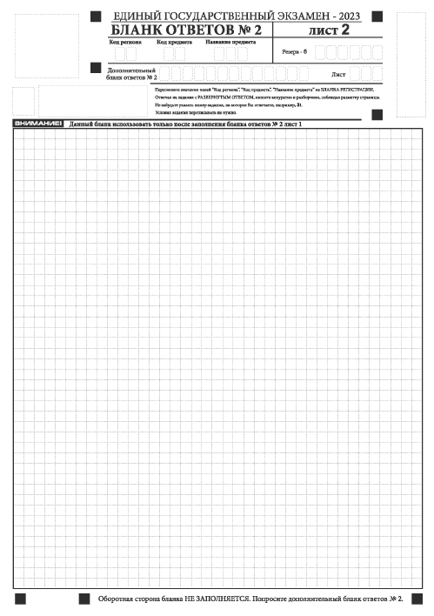
ЗАПОЛНЕНИЕ БЛАНКА ОТВЕТОВ № 2
текст
знак «Z» свидетельствует о:
завершении выполнения участником экзамена заданий КИМ
том, что данный участник экзамена свою экзаменационную работу завершил.
указанный знак проставляется на последнем листе соответствующего бланка ответов
текст
Z
текст

Slide 77
УПАКОВКА
ЭКЗАМЕНАЦИОННЫХ МАТЕРИАЛОВ
В АУДИТОРИИ ППЭ НА ДОМУ
Notes:
77

Slide 78
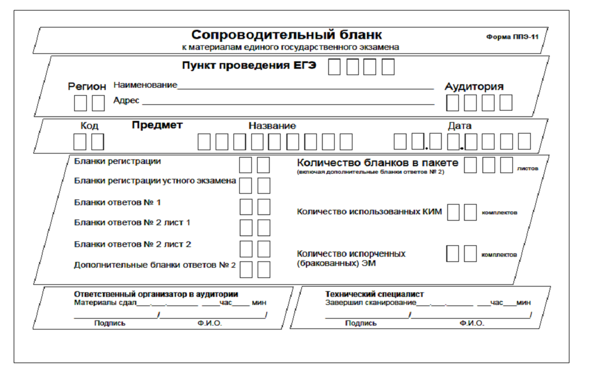
ЕГЭ В ППЭ НА ДОМУ
Упаковка ЭМ в аудитории
КИМ вложить в конверт от ИК

Slide 79
ЕГЭ В ППЭ НА ДОМУ
Комплектование бланков в ВДП
БР
БО №1
БО № 2, лист 1, лист 2, ДБО № 2
передачи ЭМ руководителю ППЭ в Штабе ППЭ

Slide 80
ВДП
заполнить форму ППЭ-11
упаковать в ВДП бланки ответов всех типов:
бланк регистрации
бланк ответов №1
бланки ответов № 2 лист 1, лист 2, ДБО № 2
заклеить ВДП
УПАКОВКА ЭМ В АУДИТОРИИ

Slide 81
ВДП
заполнить форму ППЭ-11
упаковать в ВДП испорченные комплекты ЭМ
заклеить ВДП
УПАКОВКА ЭМ В АУДИТОРИИ

Slide 82
УПАКОВКА ЭМ В АУДИТОРИИ
КОНВЕРТ
черновики
заполнить форму 11-ППЭ
вложить черновики в конверт
заклеить конверт

Slide 83
ЗАВЕРШЕНИЕ ЭКЗАМЕНА В АУДИТОРИИ
Формы ППЭ
ППЭ-05-02 «Протокол проведения экзамена в аудитории»
ППЭ-12-02 «Ведомость коррекции персональных данных участников экзамена в аудиториях»
ППЭ-12-03 «Ведомость использования дополнительных бланков ответов №2»
ППЭ-12-04-МАШ «Ведомость учета времени отсутствия участников экзамена в аудиториях»
ППЭ-05-01 «Список участников экзамена в аудитории ППЭ»
ППЭ-16 «Расшифровка кодов образовательных организаций»

Slide 84
ЗАВЕРШЕНИЕ ЭКЗАМЕНА В АУДИТОРИИ
ответственный организатор
в центре видимости камеры видеонаблюдения объявляет об окончании экзамена
демонстрирует на камеру видеонаблюдения запечатанные возвратные доставочные пакеты с экзаменационными материалами участников экзамена
после проведения сбора экзаменационных материалов и подписания протокола проведения экзамена в аудитории (форма ППЭ-05-02) громко объявляет все данные протокола, в том числе наименование предмета, количество участников экзамена в данной аудитории и количество экзаменационных материалов (использованных и неиспользованных), а также время подписания протокола
Notes:
84

Slide 85
ЗАВЕРШЕНИЕ ЭКЗАМЕНА В АУДИТОРИИ
Приемка-передача ЭМ из аудитории (ППЭ-14-02), (ППЭ-13-02-МАШ)
Бланки ответов − ВДП
черновики – конверт
ИК с КИМ и контрольным листом
Формы ППЭ
файл-вкладыш (ППЭ-05-02, ППЭ-12-02, ППЭ-12-03, ППЭ-12-04-МАШ, ППЭ-05-01, ППЭ-16)
Инструкции, памятки
Испорченные/
бракованные ЭМ − ВДП
Неиспользованные ВДП
Неиспользованные ДБО № 2
Служебные записки
организаторы покидают ППЭ после передачи всех ЭМ руководителю ППЭ и
с разрешения руководителя ППЭ

Slide 86
ЗАВЕРШЕНИЕ ЭКЗАМЕНА В ППЭ
После окончания экзамена Действия руководителя ППЭ
1
Заполнить Протокол проведения ЕГЭ в ППЭ (ППЭ-13-01)
2
Заполнить Сводную ведомость учёта участников и использования экзаменационных материалов в ППЭ (ППЭ-13-02-МАШ)
3
Сформировать комплект документов и комплекты ЭМ ППЭ
4
Передать комплект документов и комплекты ЭМ членам ГЭК для упаковки и передачи в РЦОИ
www.ege.spb.ru (812) 576-34-40

Slide 87
ЗАВЕРШЕНИЕ ЭКЗАМЕНА В ППЭ
ФОРМА ЗАПОЛНЯЕТСЯ ЧЕРНОЙ ГЕЛЕВОЙ РУЧКОЙ

Slide 88
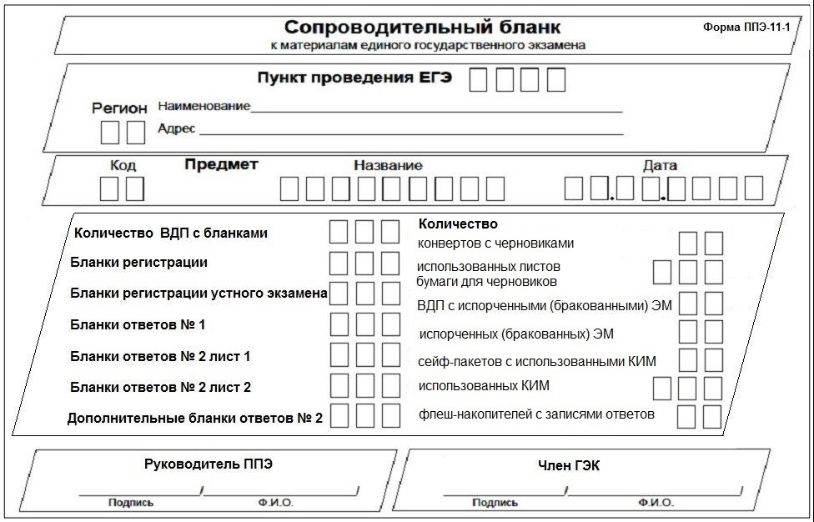
ЗАВЕРШЕНИЕ ЭКЗАМЕНА В ППЭ
заполнить ППЭ-11-1
Передача ЭМ в Штабе ППЭ по форме ППЭ-14-01

Slide 89
УПАКОВКА ЭМ В ШТАБЕ ППЭ
ВДП с бланками ответов
формы ППЭ
журнал медицинского работника
служебные, объяснительные записки
неиспользованные ДБО №2
Все ЭМ
ИК с КИМ
Конверт черновиками
ВДП
с испорченными/
бракованными ЭМ
Неиспользованные ИК
Использованные ВДП
Передача ЭМ
(ППЭ-14-01, ППЭ-14)
После проведения экзамена использованные и неиспользованные ЭМ из ППЭ доставляются членом ГЭК в РЦОИ
Использованные сейф-пакеты

Slide 90
СПЕЦИАЛИЗИРОВАННЫЕ УСЛОВИЯ ДЛЯ:
В соответствии с рекомендациями ПМПК
слабослышащих участников экзамена
слабовидящих
звукоусиливающей аппаратурой индивидуального пользования
текстовая форма инструкции по заполнению бланков ЕГЭ
индивидуальное равномерное освещение не ниже 300 люкс
техникой для масштабирования ЭМ
обучающихся с расстройствами аутистического спектра
с нарушениями опорно-двигательного аппарата
Ассистент помогает участнику экзамена занять место в аудитории, предотвращает (по возможности) аффективные реакции на новую стрессовую обстановку, возникающую во время проведения экзамена.
При выполнении участником экзамена экзаменационной работы ассистент оказывает техническую помощь при оформлении регистрационных полей
специальные кресла, медицинские лежаки
Ассистенты могут (при необходимости) в течение всего экзамена оказывать помощь в сопровождении участников экзамена с ограниченной мобильностью (помогают сменить положение в колясках, креслах, лежаках, фиксировать положение в кресле, укрепить и поправить протезы и т.п.)

Slide 91
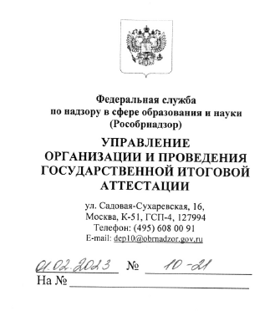
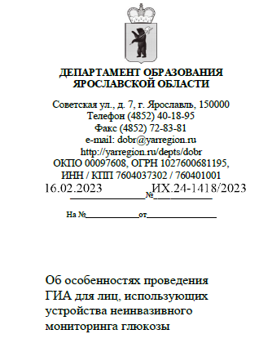
СПЕЦИАЛИЗИРОВАННЫЕ УСЛОВИЯ ДЛЯ:
В соответствии с рекомендациями ПМПК
Рекомендации ПМПК
Выписка из ГЭК
Медицинская справка
Участник проходит в ППЭ с мобильным телефоном или иным электронным устройством в качестве сканера с приложением устройства неинвазивного мониторинга глюкозы
Руководитель ППЭ в присутствии члена ГЭК составляют акт о допуске участника в аудиторию ППЭ
Участник имеет доступ к устройствам неинвазивного мониторинга глюкозы в любое время, недопустимо, чтобы мобильный телефон находился в другом помещении. Частота использования мобильного телефона в качестве сканера с приложением устройства неинвазивного мониторинга глюкозы не регламентирована, определяется самочувствием ребенка и медицинскими показаниями
Мобильный телефон или иное электронное устройство в течение всего экзамена должно находиться на рабочем столе участника экзамена в зоне видимости средств видеонаблюдения и организаторов в аудитории
Член ГЭК или руководитель ППЭ до начала проведения экзамена в данной аудитории проговаривают на камеру видеонаблюдения о том, что в данную аудиторию распределен участник, использующий устройства неинвазивного мониторинга глюкозы
участник, использующий устройства неинвазивного мониторинга глюкозы

Slide 92
ОБЕСПЕЧЕНИЕ СОБЛЮДЕНИЯ ПОРЯДКА
16
КАМЕРЫ ВИДЕОНАБЛЮДЕНИЯ РАБОТАЮТ
КАК ДО НАЧАЛА, ТАК И ПОСЛЕ ЗАВЕРШЕНИЯ ЭКЗАМЕНА
ППЭ ОБОРУДУЮТСЯ СРЕДСТВАМИ ВИДЕОНАБЛЮДЕНИЯ, ПОЗВОЛЯЮЩИМИ ОСУЩЕСТВЛЯТЬ ВИДЕОЗАПИСЬ И ТРАНСЛЯЦИЮ ПРОВЕДЕНИЯ ЭКЗАМЕНОВ В СЕТИ «ИНТЕРНЕТ»
ДО 1 МАРТА ГОДА, СЛЕДУЮЩЕГО ЗА ГОДОМ ПРОВЕДЕНИЯ ЭКЗАМЕНА,
ВИДЕОЗАПИСИ ЭКЗАМЕНА МОГУТ БЫТЬ ИСПОЛЬЗОВАНЫ РОСОБРНАДЗОРОМ, ДО С ЦЕЛЬЮ ВЫЯВЛЕНИЯ ФАКТОВ НАРУШЕНИЯ ПОРЯДКА ПРОВЕДЕНИЯ ГИА
ВАЖНО!
Корректное профессиональное поведение
Добросовестное исполнение должностных
обязанностей, возложенных на работника
в период проведения экзаменационной кампании

Slide 93
КОНТАКТЫ
Государственное учреждение Ярославской области
«Центр оценки и контроля качества образования»
Адрес электронной почты:
smirnova@coikko.ru
Телефоны: 8(4852) 28-36-76, 28-08-83

